Slide 1

Главные битвы
Великой Отечественной
войны

Slide 2
Сталинград июль1942-февраль1943
Сталинградская битва стала переломным моментом Второй мировой войны. Ранее непобедимый Вермахт был сначала втянут в изматывающие кровопролитные бои с Красной Армией в Сталинграде, а затем окружён в ходе блестяще осуществлённого двойного охвата. Героизм и самопожертвование советского солдата привели к уничтожению 6-й немецкой армии и проложили путь к окончательной победе на Восточном фронте.

Slide 3
Сталинградская Битва началась в июле 1942 года. Это одно из самых важных, самых кровопролитных и жестоких сражений времен Великой Отечественной войны. Потерпев тяжелое поражение в битве под Москвой, Германия решила направить все свои силы на Сталинград, чтобы отрезать центральную часть СССР от хлебных районов и нефти Каспийского моря. Немцы начали массированное наступление на Сталинград, число их солдат заметно превосходило численность нашей армии. Битва за Сталинград длилась долгих 200 дней и ночей.
28 августа 1942 года, немцы вышли к Волге, и начали бесконечные попытки штурма города. Осенью, в начале октября, большие территории Сталинграда оказались в руках немецких солдат. Защитники Сталинграда мужественно обороняли город, благодаря их ожесточенному сопротивлению, немцам не удалось полностью овладеть Сталинградом, продвижение немецкой группировки замедлилось. Советские войска, остудив наступательный порыв немцев, решили перейти к наступлению. Наступление разрабатывалось в обстановке строжайшей секретности, почти долгих три месяца.

Slide 4
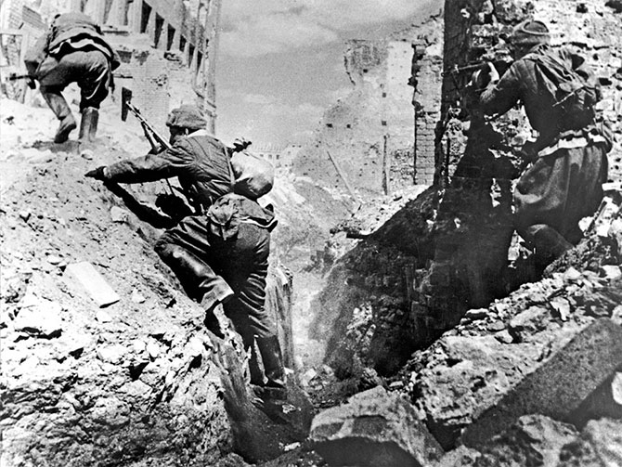
Советские автоматчики ведут бой на разрушенных улицах Сталинграда.

Slide 5
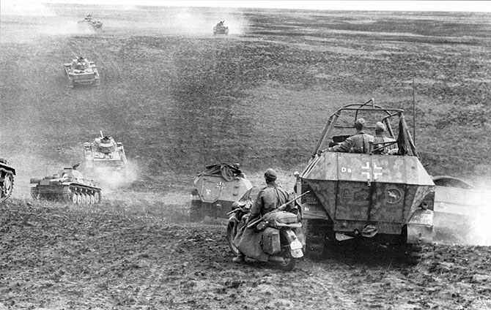
Танки и бронетехника 24-й танковой дивизии вермахта идут в наступление на Сталинград

Slide 6
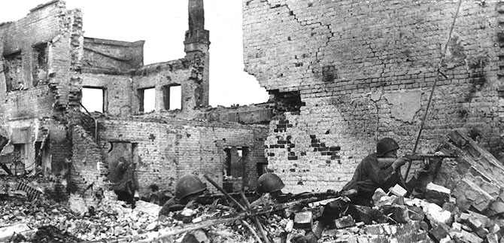
Советские солдаты ведут бой на руинах сталинградских домов.

Slide 7
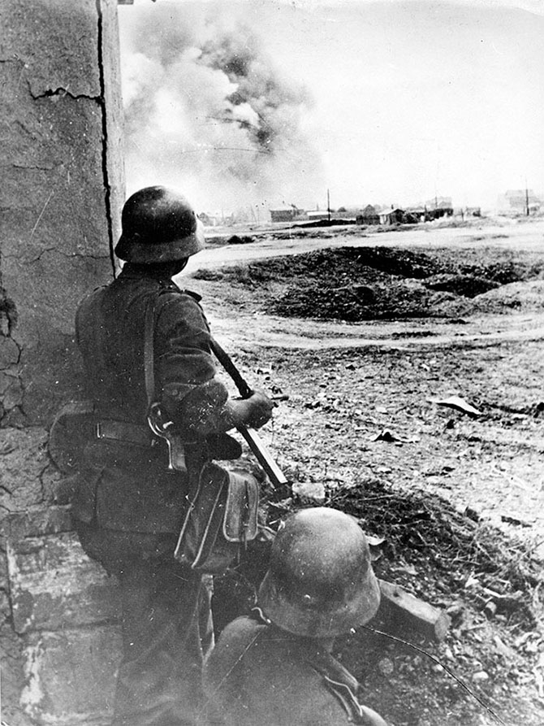
Немецкие солдаты наблюдают за артиллерийским обстрелом советских позиций в Сталинграде.

Slide 8
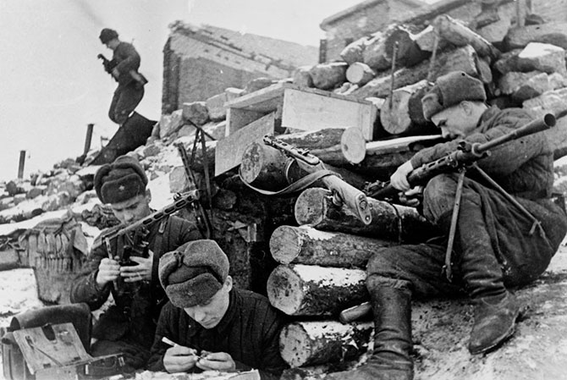
Красноармейцы у землянки в Сталинграде чистят оружие.

Slide 9
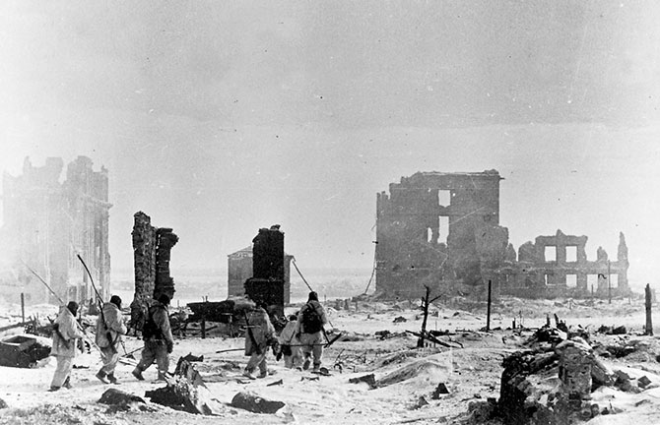
Группа советских саперов со щупами направляется на разминирование
в центре разрушенного Сталинграда.

Slide 10
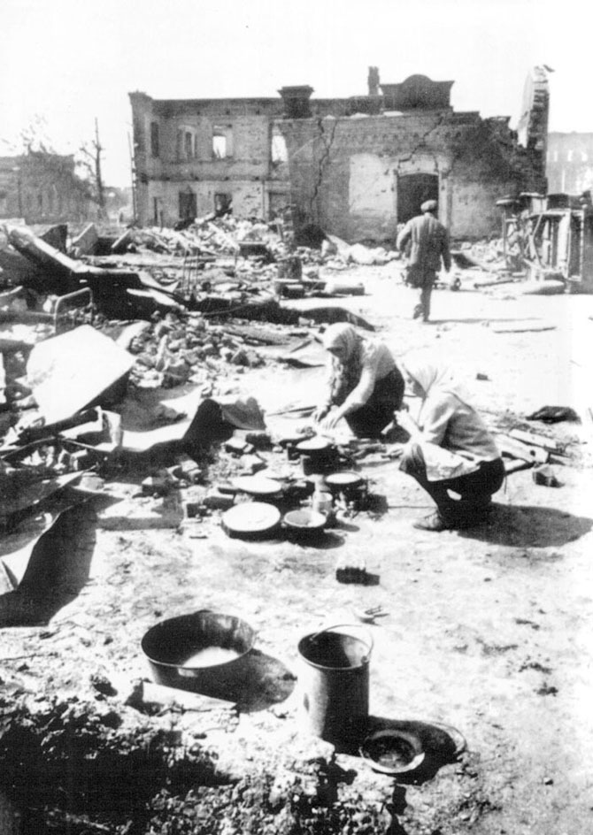
Жители Сталинграда готовят пищу у развалин
своего дома, разрушенного немецкими бомбардировками.

Slide 11
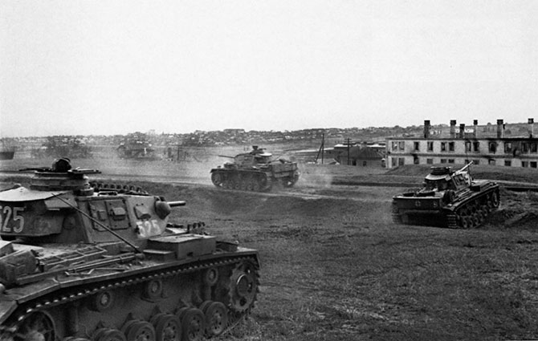
Танки 24-й танковой дивизии вермахта на подступах к Сталинграду.

Slide 12
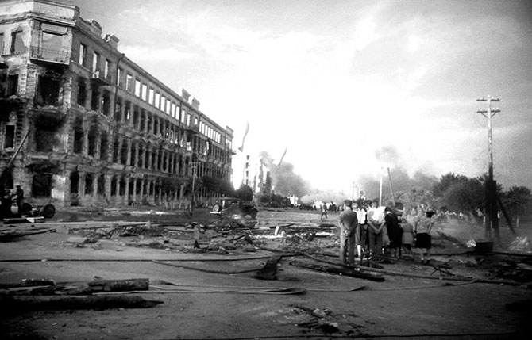
Первые бомбежки Сталинграда. Жители смотрят на пожары.

Slide 13
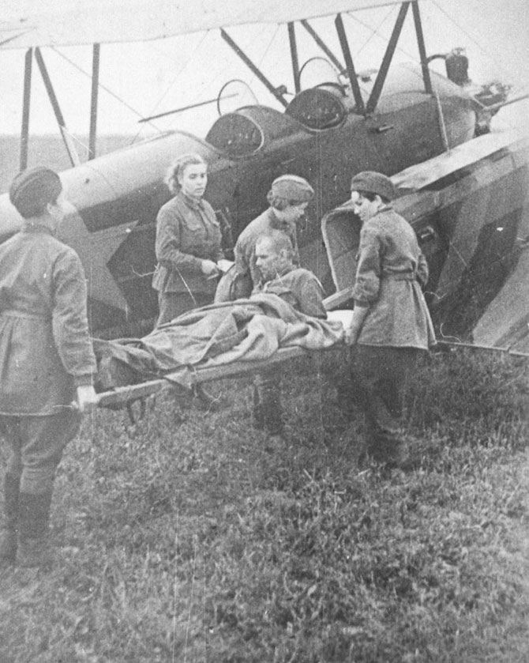
Эвакуация раненых бойцов на самолете У-2 в районе Сталинграда. Для перевозки раненых используются кассеты, устанавливаемые на нижние крылья. Кассеты состояли из площадки для носилок и легкой крыши над ними.

Slide 14
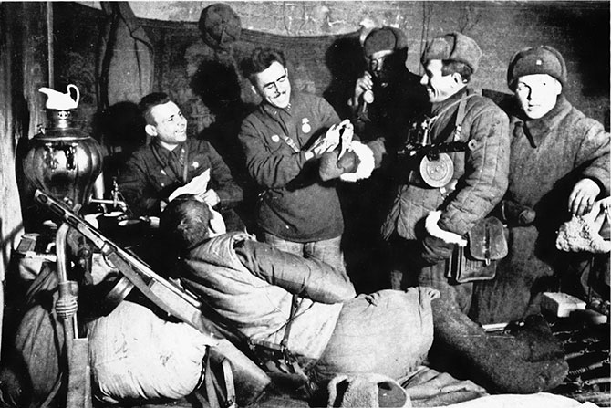
Бойцы 13-й гвардейской стрелковой дивизии в часы отдыха, Сталинград.

Slide 15
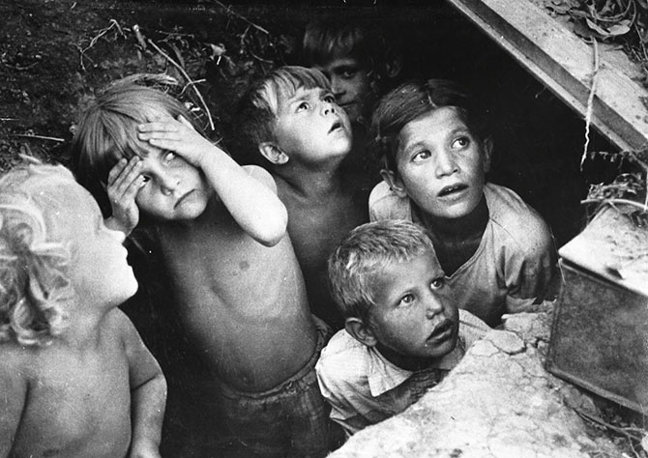
Дети в Сталинграде прячутся от бомбящих немецких самолетов.

Slide 16
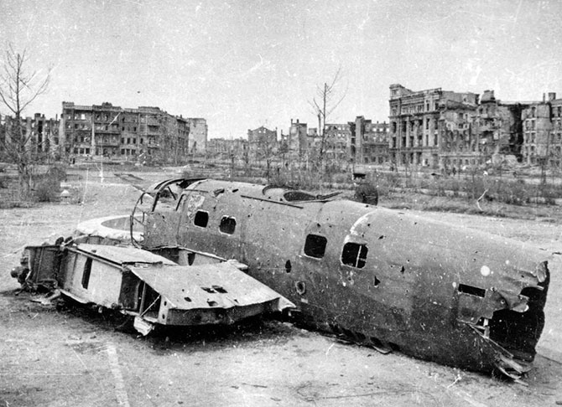
Сталинград после окончания Сталинградской битвы. Остов сбитого немецкого бомбардировщика He-111.

Slide 17
Под Сталинградом, немцы сосредоточили значительные силы. Численность их армии достигала более миллиона человек. В этой страшной битве, командование русскими войсками сосредоточило силы на двух основных направлениях южнее и севернее Сталинграда. С юга войска СССР атаковали румынские отряды, боевой дух которых был низок. Наступлению, предшествовал ураганный огонь артиллерии. После артиллерийской подготовки в бой пошли танки. Командование немцев дало приказ, такой же, как и в Битве за Москву, держаться до последнего солдата. После двух дней стремительного наступления советских войск, немецкие армии оказались в окружении. Теперь нашему фронту нужно было оказать помощь защитникам Сталинграда. На северных его участках началось наступление под Ржевом, дабы не дать немцам перебросить от туда силы под Сталинград. Немцы, под командованием Майнштейна пытались прорвать окружение. Их планам очень сильно мешали партизанские отряды, которые как осы, больно жалили врагов и сразу скрывались во тьме леса.

Slide 18
В январе 1943 года внешнее кольцо окружения пошло на запад, в новое наступление. Положение войск, находящихся в окружении под командованием Паульса, резко ухудшилось. С 31 января по 2 февраля немцы сдавались в плен. В Сталинградской Битве было уничтожено 32 немецкие дивизии. Противник потерял 1,5 млн. человек. Под Сталинградом было уничтожено и огромное количество техники 3,5 тысячи танков и орудий, 12 тысяч пушек и минометов, 3 тысячи самолетов. В Германии был объявлен траур.
Сталинградская Битва имело огромное значение в развитие дальнейших событий Великой Отечественной Войны. Из-за поражения германских войск под Сталинградом, в командовании союзных войск начался разлад. А в оккупированных территориях росло партизанское движение. Положение немцев резко ухудшилось. После победы СССР в Сталинградской Битве, в умах народа окрепла вера в итоговую победу!

Slide 19
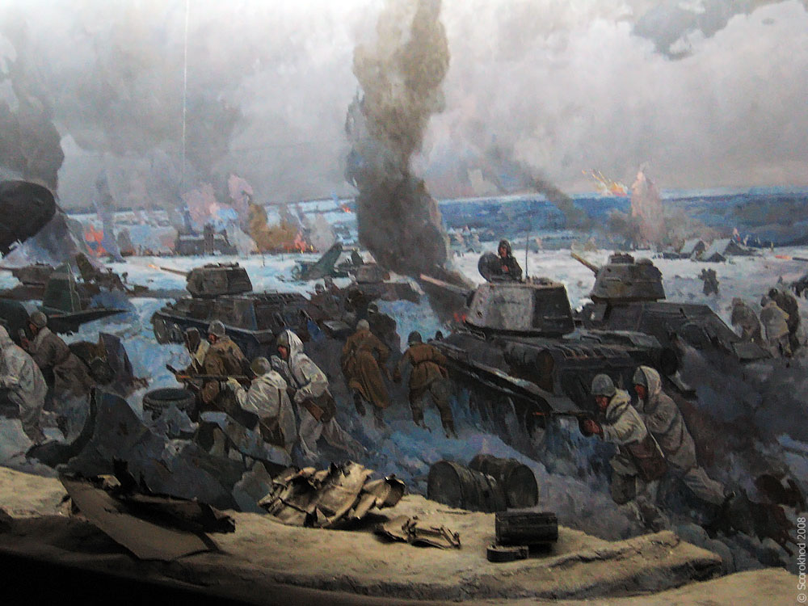

Slide 20
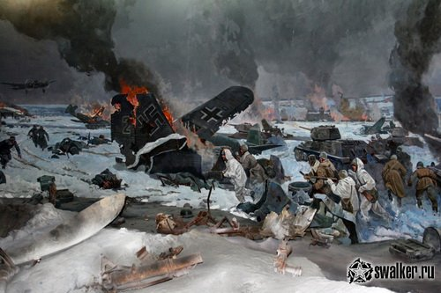

Slide 21
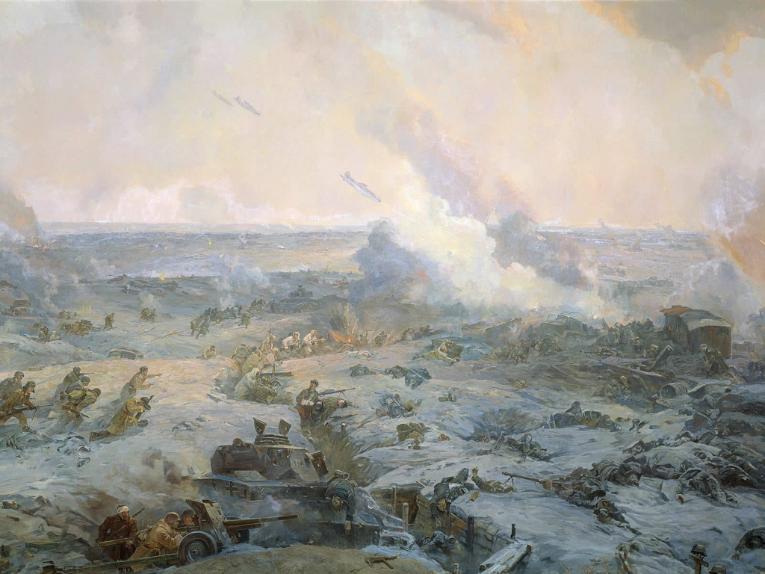

Slide 22
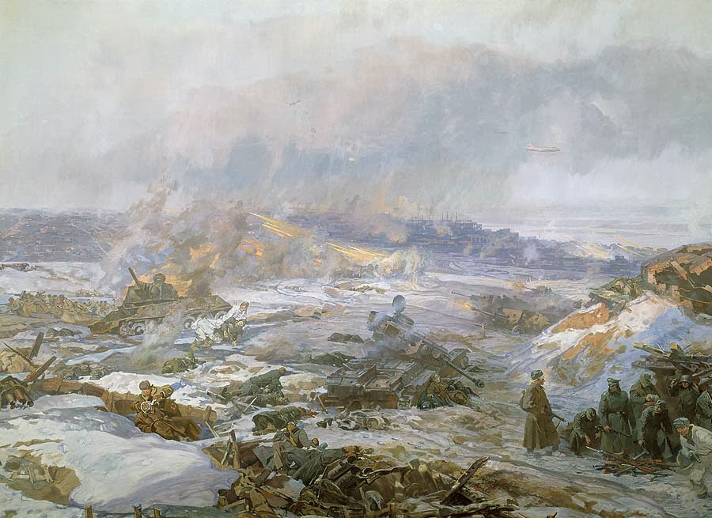

Slide 23
Ленинград сентябрь 1941-январь 1944
Ленинградская блокада – один из самых героических эпизодов Второй мировой войны. В течение почти трёх лет немецкие войска разрушали город артобстрелами и воздушными бомбардировками, но жители Ленинграда и его защитники никогда не теряли волю к победе, несмотря на огромные потери – к январю 1944 года, когда блокада была снята, они составили 1,6 миллиона человек.

Slide 24
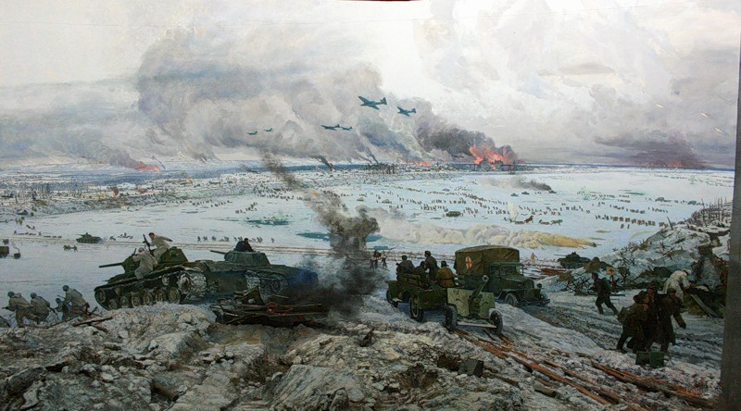

Slide 25
Блокада Ленинграда длилась ровно 871 день. Это самая продолжительная и страшная осада города за всю историю человечества. Почти 900 дней боли и страдания, мужества и самоотверженности. Через много лет после прорыва блокады Ленинграда многие историки, да и простые обыватели, задавались вопросом - можно ли было избежать этого кошмара? Избежать - видимо, нет. Для Гитлера Ленинград был "лакомым куском"- ведь здесь находится Балтийский флот и дорога на Мурманск и Архангельск, откуда во время войны приходила помощь от союзников, и в том случае, если бы город сдался, то был бы разрушен и стёрт с лица земли. Можно ли было смягчить ситуацию и подготовиться к ней заранее? Вопрос спорный и достоин отдельного исследования.

Slide 26
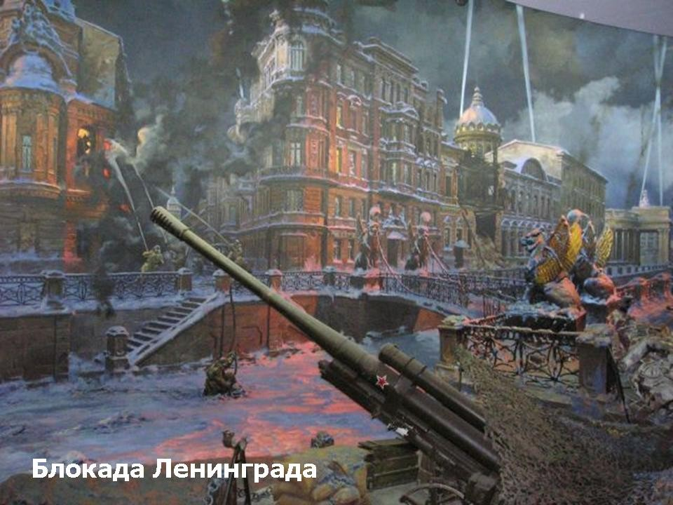

Slide 27
Первые дни блокады Ленинграда
8 сентября 1941 года, в продолжение наступления фашистской армии, был захвачен город Шлиссельбург, таким образом кольцо блокады замкнулось. В первые дни мало кто верил в серьёзность ситуации, но многие жители города начали основательно готовиться к осаде: буквально за несколько часов из сберкасс были изъяты все сбережения, магазины опустели, было скуплено всё, что только возможно. Эвакуироваться удалось далеко не всем, когда начались систематические обстрелы, а начались они сразу же, в сентябре, пути для эвакуации были уже отрезаны. Существует мнение, что именно пожар, произошедший в первый день блокады Ленинграда на бадаевских складах - в хранилище стратегических запасов города - спровоцировал страшный голод блокадных дней. Однако, не так давно рассекреченные документы дают несколько иную информацию: оказывается, как такового "стратегического запаса" не существовало, так как в условиях начавшейся войны создать большой запас для такого огромного города, каким был Ленинград (а проживало в нём на тот момент около 3 миллионов человек) не представлялось возможным, поэтому город питался привозными продуктами, а существующих запасов хватило бы лишь на неделю. Буквально с первых дней блокады были введены продовольственные карточки, закрыты школы, ввелась военная цензура: были запрещены любые вложения в письма, а послания, содержащие упаднические настроения, изымались.

Slide 28
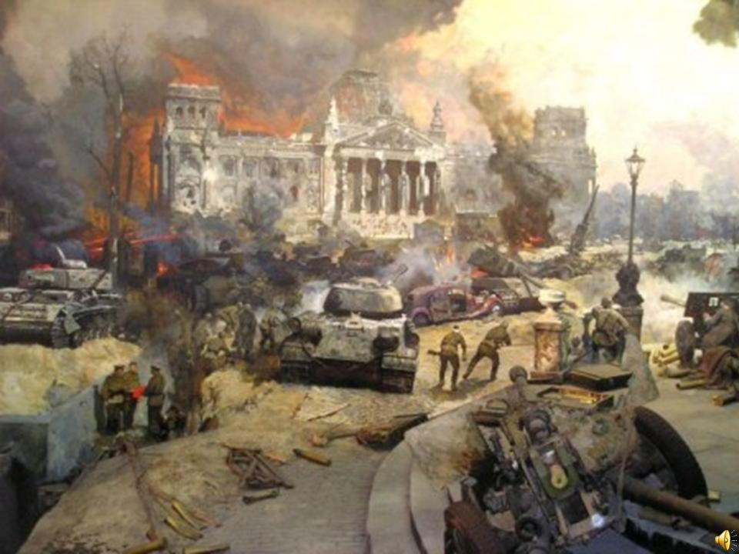

Slide 29
Блокада Ленинграда - боль и смерть
Воспоминания о блокаде Ленинграда людей, переживших её, их письма и дневники открывают нам страшную картину. На город обрушился страшный голод. Обесценились деньги и драгоценности. Эвакуация началась еще осенью 1941 года, но лишь в январе 1942 года появилась возможность вывести большое количество людей, в основном женщин и детей, через Дорогу Жизни. В булочные, где выдавался ежедневный паёк, были огромные очереди. Помимо голода блокадный Ленинград атаковали и другие бедствия: очень морозные зимы, порой столбик термометра опускался до - 40 градусов. Закончилось топливо и замёрзли водопроводные трубы - город остался без света, и питьевой воды. Ещё одной бедой для осаждённого города первой блокадной зимой стали крысы. Они не только уничтожали запасы еды, но и разносили всевозможные инфекции. Люди умирали, и их не успевали хоронить, трупы лежали прямо на улицах. Появились случаи каннибализма и разбоев.

Slide 30
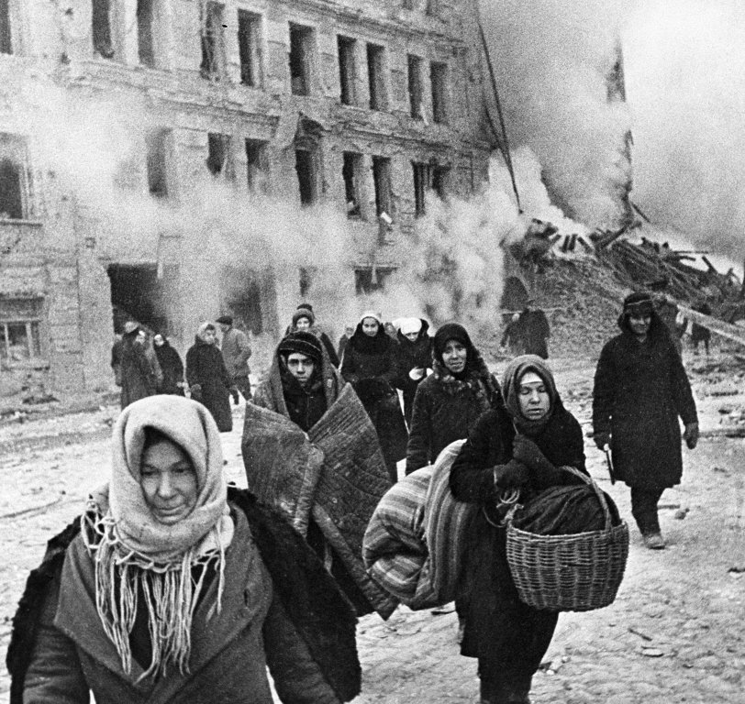
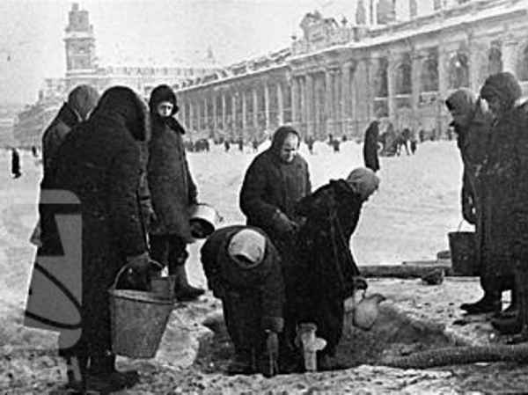

Slide 31
Жизнь блокадного Ленинграда
Одновременно с этим ленинградцы всеми силами старались выжить и не дать умереть родному городу. Мало того: Ленинград помогал армии, выпуская военную продукцию - заводы продолжали работать и в таких условиях. Восстанавливали свою деятельность театры и музеи. Это было необходимо - доказать врагу, а, главное самим себе: блокада Ленинграда не убьёт город, он продолжает жить! Один из ярких примеров поразительной самоотверженности и любви к Родине, жизни, родному городу является история создания одного музыкального произведения. Во время блокады была написана известнейшая симфония Д.Шостаковича, названная позже "Ленинградской". Вернее, композитор начал её писать в Ленинграде, а закончил уже в эвакуации. Когда партитура была готова, её доставили в осаждённый город. К тому времени в Ленинграде уже возобновил свою деятельность симфонический оркестр. В день концерта, чтобы вражеские налёты не могли его сорвать, наша артиллерия не подпустила к городу ни одного фашистского самолета! Все блокадные дни работало ленинградское радио, которое было для всех ленинградцев не только живительным родником информации, но и просто символом продолжающейся жизни.

Slide 32
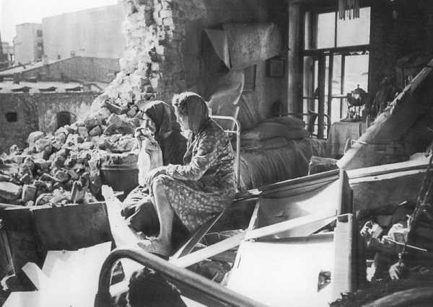

Slide 33
Дорога Жизни - пульс осаждённого города
С первых дней блокады своё опасное и героическое дело начала Дорога Жизни - пульс блокадного Ленинграда. Летом - водный, а зимой - ледовый путь, соединяющий Ленинград с "большой землёй" по Ладожскому озеру. 12 сентября 1941 года в город по этому пути пришли первые баржи с продовольствием, и до поздней осени, пока штормы не сделали судоходство невозможным, по Дороге Жизни шли баржи. Каждый их рейс был подвигом - вражеская авиация беспрестанно совершала свои бандитские налёты, погодные условия часто тоже были не на руку морякам - баржи продолжали свои рейсы даже поздней осенью, до самого появления льда, когда навигация уже в принципе невозможна. 20 ноября на лёд Ладожского озера спустился первый конно-санный обоз. Чуть позже по ледовой Дороге Жизни пошли грузовики. Лёд был очень тонким, несмотря на то, что грузовик вёз только 2-3 мешка с продовольствием, лёд проламывался, и нередки были случаи, когда грузовики тонули. С риском для жизни водители продолжали свои смертельно опасные рейсы до самой весны. Военно-автомобильная дорога № 101, как назвали эту трассу, позволила увеличить хлебный паёк и эвакуировать большое количество людей. Оборвать эту нить, связывающую блокадный город со страной, немцы стремились постоянно, но благодаря мужеству и силе духа ленинградцев, Дорога Жизни жила сама и дарила жизнь великому городу. Значение Ладожской трассы огромно, она спасла тысячи жизней. Теперь на берегу Ладожского озера находится музей "Дорога жизни".

Slide 34
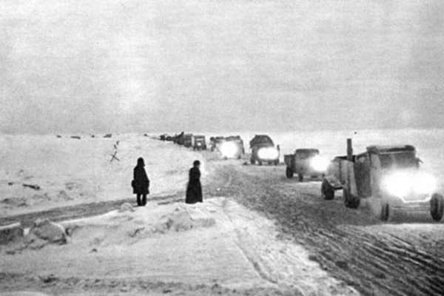
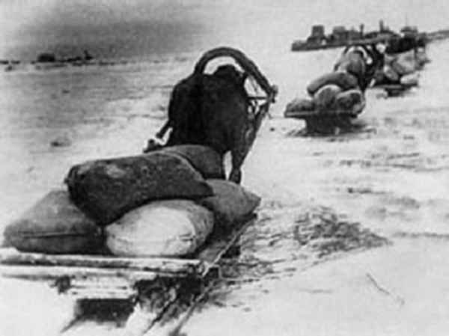

Slide 35
Детский вклад в освобождение Ленинграда от блокады. Ансамбль А.Е.Обранта
Во все времена нет большего горя, чем страдающий ребёнок. Блокадные дети - особая тема. Рано повзрослевшие, не по-детски серьёзные и мудрые они изо всех своих сил наравне со взрослыми приближали победу. Дети-герои, каждая судьба которых - горький отзвук тех страшных дней. Детский танцевальный ансамбль А.Е. Обранта - особая пронзительная нота блокадного города. В первую зиму блокады Ленинграда много детей было эвакуировано, но несмотря на это по разным причинам в городе оставалось ещё много детей. Дворец пионеров, расположенный в знаменитом Аничковом дворце, с началом войны перешёл на военное положение. Надо сказать, что за 3 года до начала войны на базе Дворца пионеров был создан Ансамбль песни и танца. В конце первой блокадной зимы оставшиеся педагоги пытались найти в осаждённом городе своих воспитанников, и из оставшихся в городе ребят балетмейстер А.Е.Обрант создал танцевальный коллектив. Страшно даже представить себе и сопоставить страшные блокадные дни и довоенные танцы! Но тем не менее ансамбль родился. Сначала ребят пришлось восстанавливать от истощения, только потом они смогли приступить к репетициям. Однако уже в марте 1942 года состоялось первое выступление коллектива. Бойцы, успевшие повидать многое, не могли сдержать слёз, глядя на этих мужественных детей. Помните, сколько длилась блокада Ленинграда? Так вот за это немалое время ансамбль дал около 3000 концертов. Где только не пришлось выступать ребятам: часто концерты приходилось заканчивать в бомбоубежище, так как по несколько раз за вечер выступления прерывались воздушными тревогами, бывало, юные танцоры выступали в нескольких километрах от передовой, а чтобы не привлекать врага лишним шумом, танцевали без музыки, а полы застилали сеном. Сильные духом, они поддерживали и вдохновляли наших солдат, вклад этого коллектива в освобождение города трудно переоценить. Позже ребята были награждены медалями "За оборону Ленинграда".

Slide 36
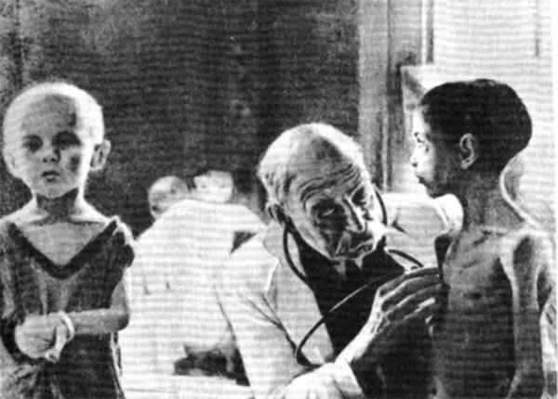
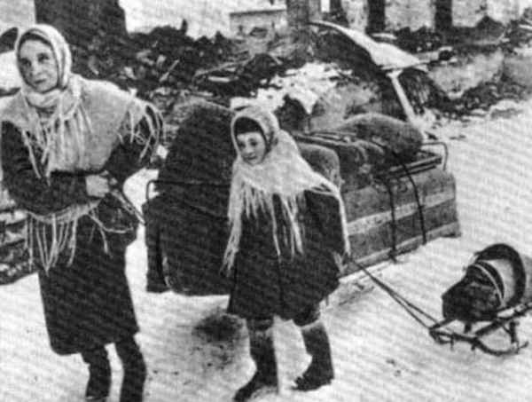

Slide 37
Прорыв блокады Ленинграда
В 1943 году в войне произошёл перелом, и в конце года советские войска готовились к освобождению города. 14 января 1944 года в ходе общего наступления советских войск началась заключительная операция по снятию блокады Ленинграда. Задачей было нанести сокрушительный удар по противнику южнее Ладожского озера и восстановить сухопутные пути, связывающие город со страной. Ленинградский и Волховский фронты к 27 января 1944 года с помощью кронштадской артиллерии осуществили прорыв блокады Ленинграда. Гитлеровцы начали отступление. Вскоре были освобождены города Пушкин, Гатчина и Чудово. Блокада была полностью снята. Блокада Ленинграда - трагичная и великая страница российской истории, унесшая более 2 миллионов человеческих жизней. Пока память об этих страшных днях живёт в сердцах людей, находит отклик в талантливых произведениях искусства, передаётся из рук в руки потомкам - такого не повторится! Блокаду Ленинграда кратко, но ёмко описала Вера Инберг, её строчки - гимн великому городу и одновременно реквием ушедшим.

Slide 38
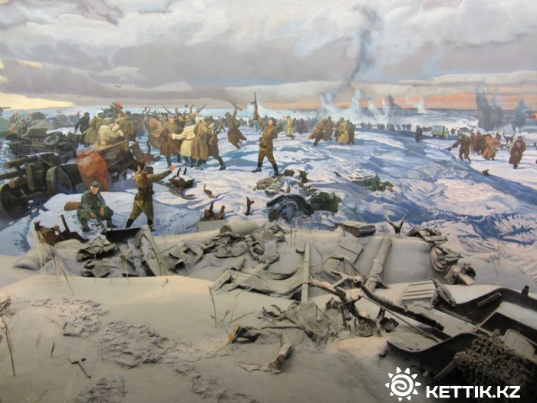

Slide 39
Москва сентябрь-декабрь 1941
Операция «ТАЙФУН» – немецкое наступление на Москву осенью 1941 года – стала одним из решающих сражений Второй мировой войны. Считавшийся непобедимым Вермахт был остановлен на подступах к Москве, а затем отброшен назад в ходе контрнаступления советских войск, которое поставило немецкую армию на грань катастрофы.

Slide 40
Битва за Москву
Битва за Москву (Московская битва, Битва под Москвой) (30 сентября 1941 — 20 апреля 1942) — боевые действия советских и немецких войск на московском направлении. Делится на 2 периода: оборонительный (30 сентября — 4 декабря 1941) и наступательный, который состоит из 2 этапов: контрнаступления (5-6 декабря 1941 — 7-8 января 1942) и общего наступления советских войск (7-10 января — 20 апреля 1942). Адольф Гитлер рассматривал взятие Москвы, столицы СССР и самого большого советского города, как одну из главных военных и политических целей операции Барбаросса. В германской и западной военной истории известна как «Операция Тайфун».

Slide 41
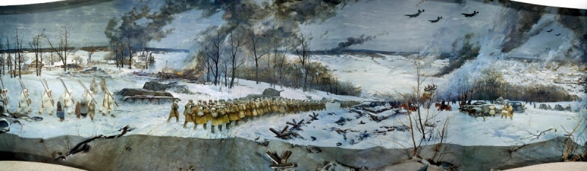

Slide 42
Планы сторон
6 сентября 1941 главнокомандующий вермахта А. Гитлер в своей Директиве № 35 приказал разгромить советские войска на московском направлении до наступления зимы. 16 сентября, когда сражение за Киев близилось к концу, командование группы армий «Центр» издало директиву о подготовке операции по захвату Москвы под кодовым названием «Тайфун». Замысел операции предусматривал мощными ударами крупных группировок, сосредоточенных в районах Духовщины (3-я танковая группа), Рославля (4-я танковая группа) и Шостки (2-я танковая группа), окружить основные силы войск Красной Армии, прикрывавших столицу, и уничтожить их в районах Брянска и Вязьмы, а затем стремительно обойти Москву с севера и юга с целью её захвата.

Slide 43
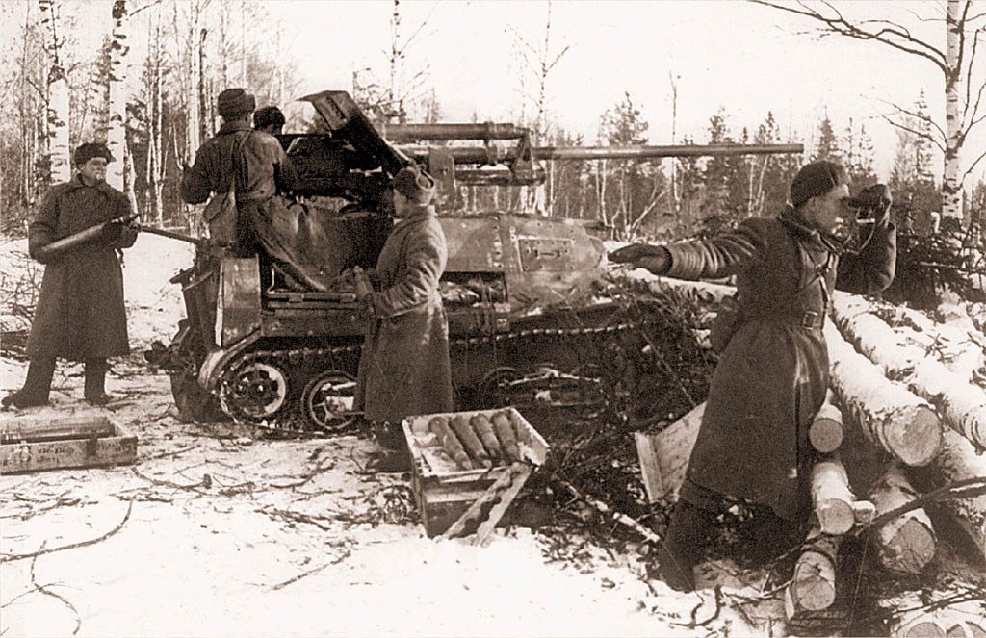
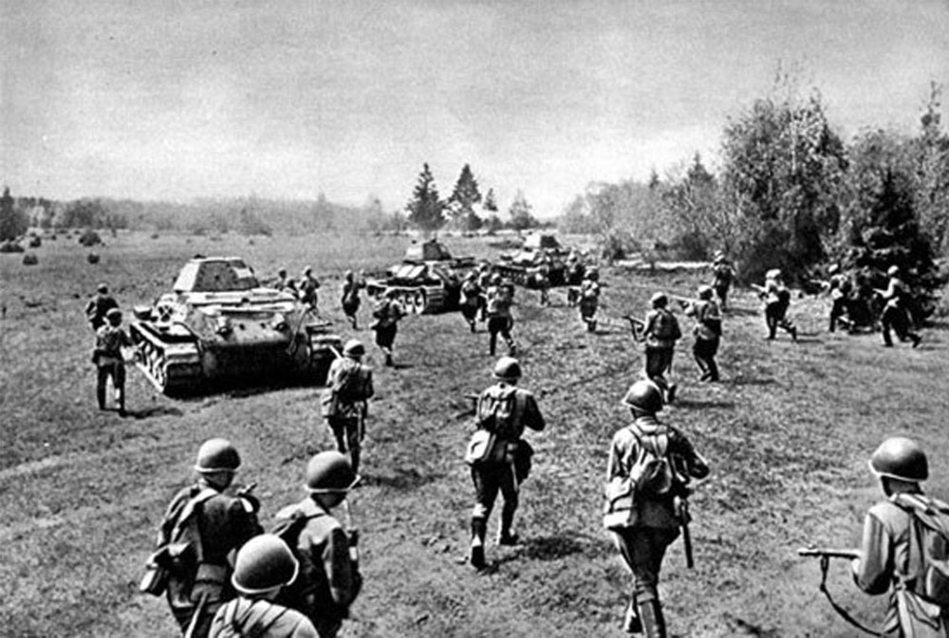

Slide 44
Оборона Москвы (операция «Тайфун») 30 сентября с переходом в наступление 2-й танковой группы немецкое командование приступило к осуществлению операции «Тайфун». 2 октября на московском направлении перешли в наступление и главные силы группы армий «Центр». В ходе Московской оборонительной операции были проведены: Орловско-Брянская, Вяземская, Можайско-Малоярославецкая, Калининская, Тульская, Клинско-Солнечногорская и Наро-Фоминская фронтовые оборонительные операции.
Москва на осадном положении
15 октября Государственный Комитет обороны СССР принял решение об эвакуации Москвы. На следующий день началась эвакуация из Москвы (в Куйбышев, Саратов и другие города) управлений Генштаба, военных академий, наркоматов и других учреждений, а также иностранных посольств. Осуществлялось минирование заводов, электростанций, мостов. 16 октября город охватила паника. 20 октября ГКО ввёл в Москве и в прилегающих районах осадное положение

Slide 45
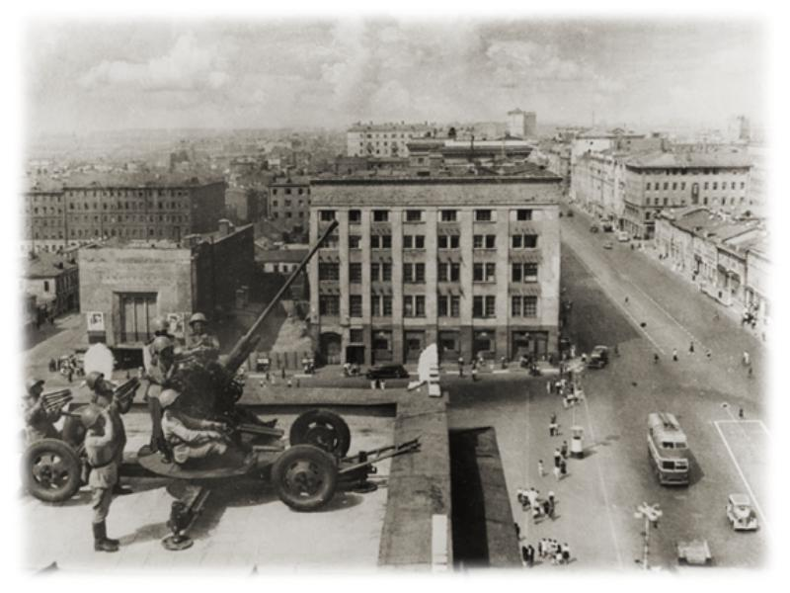
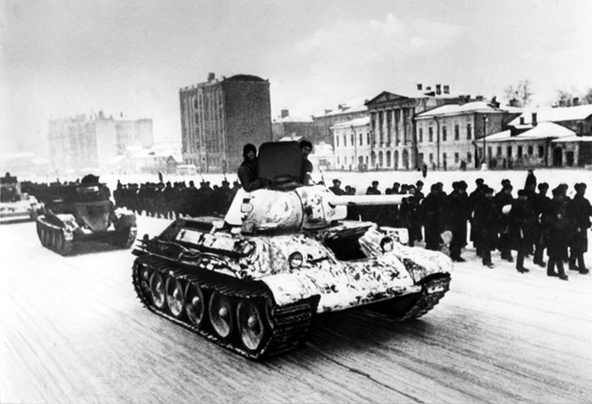

Slide 46
Калининская оборонительная операция.
Основная статья Калининская оборонительная операция 1941 года Тем временем немецкая 3-я танковая группа повернула на Калинин и 14 октября взяла город. Основной задачей такого поворота было создание нового «котла» силами 9-й армии и 3-й танковой группы на северном фланге группы армий «Центр». Для прикрытия столицы с северо-запада 17 октября на базе войск правого крыла Западного фронта (22-я, 29-я, 31-я и 30-я армии) был создан Калининский фронт (генерал-полковник И. С. Конев). Войска фронта при поддержке авиации ежедневно атаковали немцев в районе Калинина. В результате этих действий 23 октября последовала директива фон Бока о приостановке наступления через Калинин. Таким образом, энергичные удары в районе Калинина хотя и не привели к овладению городом, но сорвали выполнение основной задачи, ради которой 3-я танковая группа разворачивалась от Москвы на север.

Slide 47
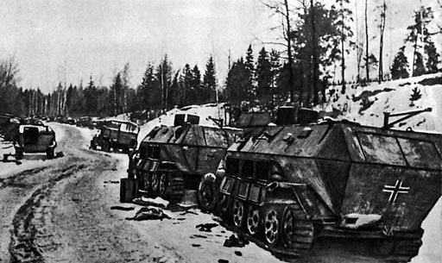
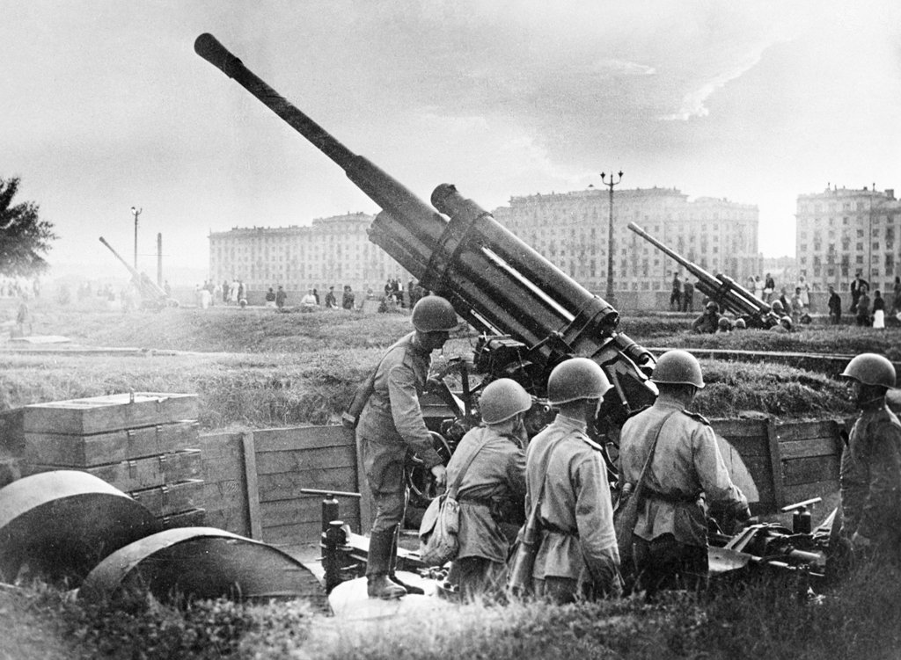

Slide 48
Последний бросок на Москву Немецкие танки атакуют советские позиции в районе Истры, 25 ноября 1941. «Клещи в клещи», Кукрыниксы, 1941, плакат. После начальных успехов — окружения и уничтожения нескольких советских армий — немецкое наступление было остановлено. «Остановить теперь противника на подступах к нашей столице, не пустить его, перемолоть в боях гитлеровские дивизии и корпуса… Московский узел является сейчас решающим… Пройдет ещё немного времени, и наступление врага на Москву должно будет захлебнуться. Нужно во что бы то ни стало выдерживать напряжение этих дней» (Г. К. Жуков, 26.11.1941). Для возобновления наступления на Москву Вермахт развернул 51 дивизию, в том числе 13 танковых и 7 моторизованных. По замыслу немецкого командования, группа армий «Центр» должна была разбить фланговые части обороны советских войск и окружить Москву. Советское командование усилило опасные участки фронта резервами и пополнениями. Большое политическое значение имел парад 7 ноября 1941 года на Красной площади. Тем самым правительство СССР и лично И. В. Сталин продемонстрировали решимость сражаться до конца.

Slide 49
Наступление немецких войск на Москву возобновилось с северо-запада 15-16 ноября, с юго-запада 18 ноября. Главные удары противник наносил в направлениях Клин—Рогачёво и на Тулу—Каширу. В конце ноября противнику удалось овладеть районом Клин, Солнечногорск, Истра, выйти к каналу Москва—Волга в районе Яхромы и занять Красную Поляну (в 27 км от Москвы). Дальнейшему продвижению немцев на северном направлении помешал сброс вод из Истринского, Иваньковского водохранилищ и водохранилищ канала имени Москвы. По воспоминаниям маршала Шапошникова «с приближением немцев к этому рубежу водоспуски водохранилища были взорваны (по окончании переправы наших войск), в результате чего образовался водяной поток высотой до 2,5 м на протяжении до 50 км к югу от водохранилища. Попытки немцев закрыть водоспуски успехом не увенчались».В состав Западного фронта были переданы 1-я Ударная армия и 20-я армия, которые прикрыли разрыв между 30-й (17 ноября передана в состав Западного фронта) и 16-й армиями. В результате привлечения советских резервов противник был остановлен и вынужден перейти к обороне.

Slide 50
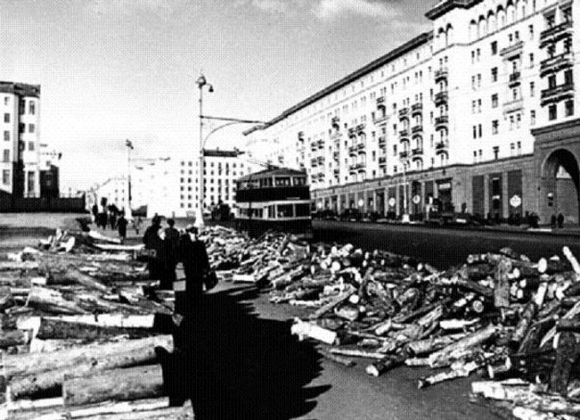
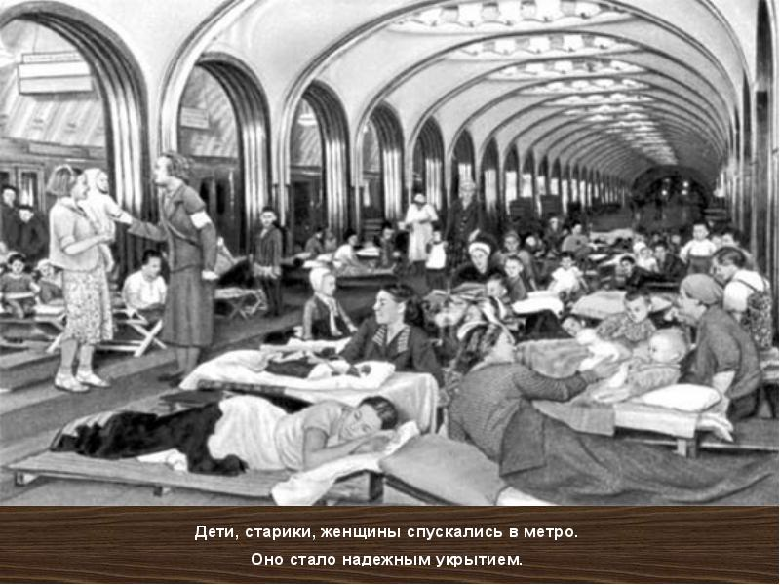

Slide 51
В конце ноября шли ожесточённые бои в районе Каширы и Тулы. 27 ноября советские войска нанесли контрудар по 2-й танковой армии и отбросили её от Каширы. 2-я танковая армия попыталась обойти Тулу с северо-востока и перерезала железные и шоссейные дороги Серпухов—Тула, но контрудар советских войск отбросил противника на исходные позиции. 1 декабря командование группы армий «Центр» предприняло новую попытку прорваться к Москве в районе Апрелевки, но и она кончилась провалом. Ставка ВГК приказала, кроме переданных Западному фронту из резерва Ставки 1-й Ударной, новых 10-й и 20-й армий, включить в состав Московской зоны обороны 24-ю и 60-ю армии. 2 декабря передовые части 1-й Ударной и 20-й армий отразили все атаки противника севернее Москвы в районе Дмитрова и южнее и вынудили его прекратить наступление. 3-5 декабря 1-я Ударная и 20-я армии нанесли несколько сильных контрударов в районе Яхромы и Красной Поляны и начали теснить врага. Левофланговые дивизии 16-й армии во взаимодействии с 5-й армией отбросили противника из большой излучины р. Москвы северо-восточнее Звенигорода. Ударная группа 33-й армии, разгромив 4-5 декабря вражеские части, восстановила положение на р. Нара.

Slide 52
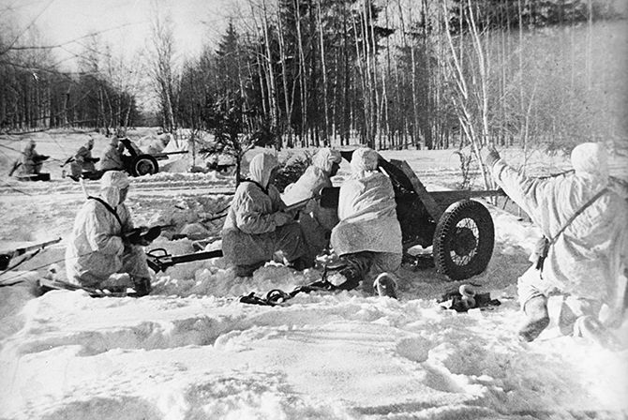

Slide 53
Итоги обороны Москвы В ходе оборонительного этапа Московской битвы советское командование навязало противнику «войну на истощение» (когда в бой бросается «последний батальон», который должен решить исход сражения). Но если в ходе битвы все резервы немецкого командования были исчерпаны, советское командование сумело сохранить основные силы (из стратегических резервов в бой были введены только 1-я Ударная армия и 20-я армия). Командующий немецкой 2-й танковой армией Г. Гудериан так записал своё резюме: «Наступление на Москву провалилось. Все жертвы и усилия наших доблестных войск оказались напрасными, Мы потерпели серьёзное поражение, которое из-за упрямства верховного командования повело в ближайшие недели к роковым последствиям. В немецком наступлении наступил кризис, силы и моральный дух немецкой армии были надломлены».Ощутив перелом в ходе сражения, советское командование отдало приказ на контрнаступление.

Slide 54
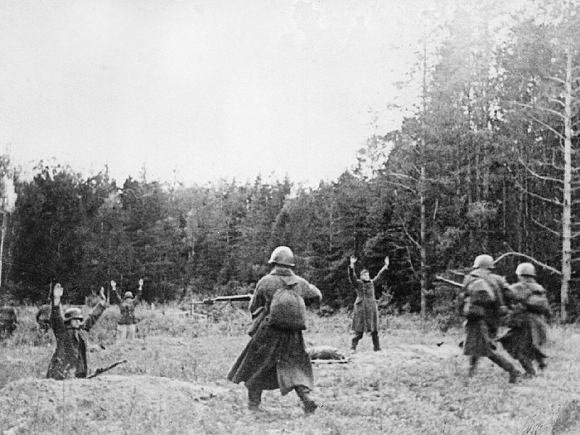

Slide 55
Курск 5июля-23 августа1943
В июле 1943 ода немецкая армия начала операцию «Цитадель» – массированное наступление на
Орловско-Курской дуге на Восточном Фронте. Но Красная Армия хорошо подготовилась, чтобы в определённый момент сокрушить наступление немецкие танки тысячами советских танков Т-34.

Slide 56
Курская Битва, по мнению историков являлась переломным моментом в Великой Отечественной Войне. В сражениях на Курской дуге принимали участия более шести тысяч танков. Такого в мировой истории не было, да и наверное, больше не будет. Действиями советских фронтов на Курской дуге руководили маршалы Георгий Константинович Жуков и Василевский. Численность советской армии составила более 1 млн. человек. Солдат поддерживали более 19 тысяч орудий и минометов, с воздуха поддержку советским пехотинцам оказывали 2 тысячи самолетов. Немцы противопоставили СССР на курской дуге 900 тысяч солдат, 10 тысяч пушек и более двух тысяч самолетов.

Slide 57
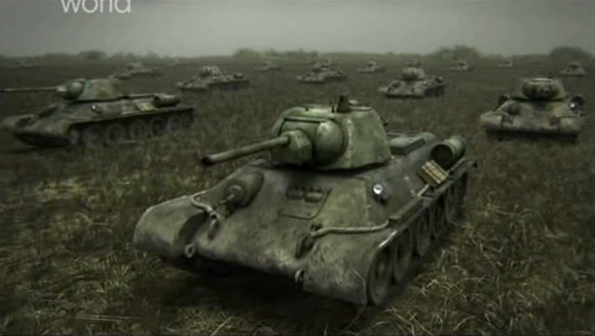

Slide 58
План немцев заключался в следующем. Они собирались молниеносным ударом захватить курский выступ и начать полномасштабное наступление. Советская разведка, не зря ела свой хлеб, и сообщила о немецких планах советскому командованию. Узнав точно время наступления, и цель главного удара, наши руководители приказали укрепить обороны, в этих местах.
Немцы начали наступления на Курской дуге. На собравшихся перед самой линии фронта немцев, обрушился шквальный огонь советской артиллерии, нанеся им большой урон. Наступление врага застопорилось, и шло с опоздание на пару часов. За день боев, неприятель продвинулся всего на 5 километров, а за 6 дней наступления на Курской дуге на 12 км. Такое положение дел, вряд ли устраивало немецкое командование.
Во время сражений на Курской дуге, у деревни Прохоровка произошло крупнейшее в истории танковое сражение. В бою сошлись по 800 танков с каждой стороны. Это было впечатляющее зрелище. На поле боя были лучше танковые модели второй мировой войны. Советский Т – 34 схлестнулся с немецким Тигром.

Slide 59
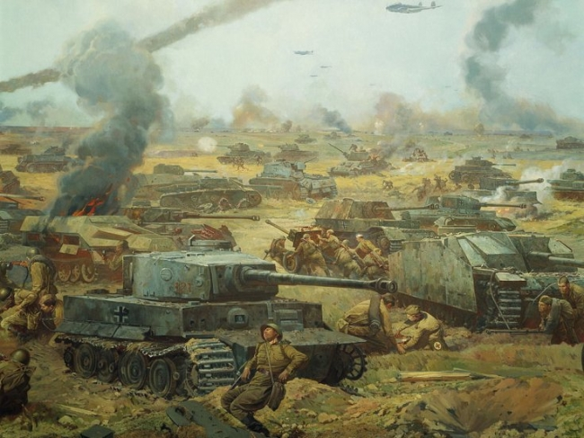

Slide 60
Так же в том сражение был опробован «зверобой». 57-ми миллиметровая пушка, пробивавшая броню «Тигра».
Еще одним нововведением стало использование противотанковых бомб, вес которых был мал, а наносимый урон выводил танк из боя. Немецкое наступление захлебнулось, уставший неприятель стал отходить на прежние позиции.
Вскоре началось наше контрнаступление. Советские солдаты взяли укрепления и, при поддержки авиации, совершили прорыв немецкой обороны. Сражение на Курской Дуге продолжалось примерно 50 дней. За это время русская армия уничтожила 30 немецких дивизий, в том числе и 7 танковых, 1,5 тысячи самолетов, 3 тысячи пушек, 15 тысячи танков. Людские потери Вермахта на Курской дуге составили 500 тысяч человек.
Победа в Курской битве , показала германии силу Красной армии. Над вермахтом навис призрак поражения в войне.
Более 100 тысяч участников битвы на курской дуге были награждены орденами и медалями.

Slide 61
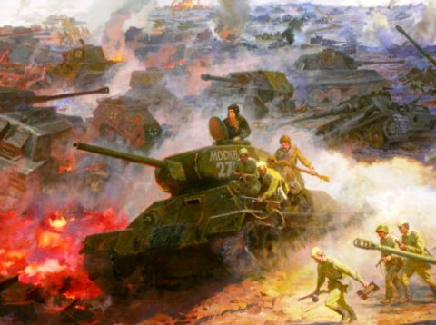

Slide 62
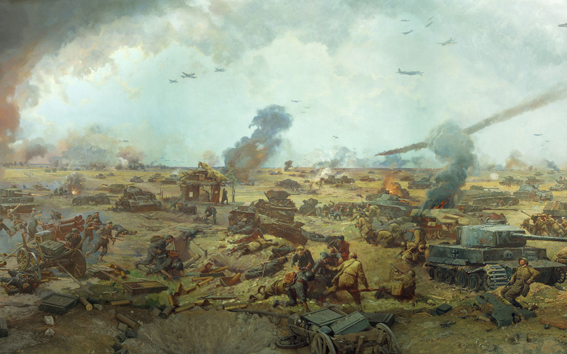

Slide 63
Кавказ июль1942-октябрь 1943
Битва за Кавказ (25 июля 1942 — 9 октября 1943) — сражение вооружённых сил нацистской Германии, Румынии и Словакии против СССР во время Великой Отечественной войны за контроль над Северным Кавказом.
Сражение делится на два этапа:
1.наступление немецких войск (25 июля — 31 декабря 1942)
2.контрнаступление советских войск (1 января — 9 октября 1943).

Slide 64
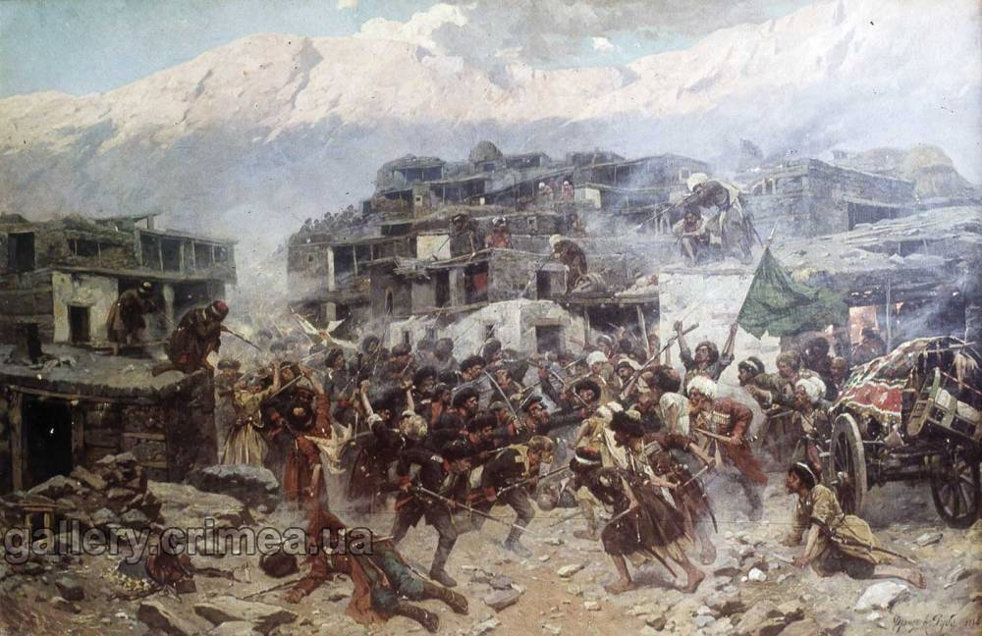

Slide 65
Наступление немецких войск:
3 августа — захвачен Ставрополь;
7 августа — захвачен Армавир;
10 августа — захвачен Майкоп;
12 августа — захвачены Краснодар и Элиста;
21 августа — на Эльбрусе появился немецкий флаг;
25 августа — захвачен Моздок;
11 сентября — захвачена часть Новороссийска;
сентябрь 1942 — немцы остановлены в районе Малгобека.
Первый этап битвы за Кавказ проходил с июля по декабрь 1942 года. Немецкие войска смогли подойти к предгорьям Главного Кавказского хребта и к реке Терек, однако понесли при этом существенные потери. Несмотря на то, что были захвачены многие города, немцам не удалось осуществить план нападения, так как они так и не вышли в Закавказье и потеряли при этом огромную часть своей армии. Кроме того, Турция, на чью поддержку рассчитывал Гитлер, так и не решилась вступить в войну.
Одним из существенных факторов провала немецкого наступления считается тот факт, что Гитлер основное внимание уделял битве под Сталинградом.
К началу 1943 года немецкая армия на Кавказе стала значительно уступать по численности и мощи советским солдатам.

Slide 66
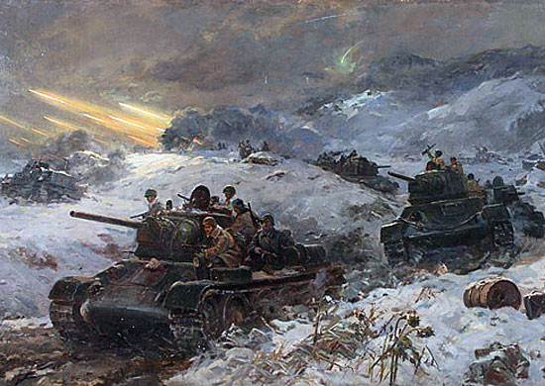

Slide 67
Второй этап битвы за Кавказ характеризуется советским контрнаступлением ив целом, считается довольно удачным для Советского Союза. Были полностью освобождены Калмыкия, Чечено-Ингушетия, Северная Осетия, Кабардино-Балкария, Ростовская область, Ставропольский край, Черкесская АО, Карачаевская АО и Адыгейская АО. Под контроль советского правительства были возвращены нефтяные промыслы Майкопа, а также важнейшие сельскохозяйственные районы страны.
Немецкая армия понесла огромные потери и вынуждена была отступить, однако однозначно трактовать итоги битвы за Кавказ в сторону победы Советского Союза нельзя, так как советская армия не смогла осуществить изначальный план и окружив противника на Кубани, уничтожить его. Немцы эвакуировались в Крым.

Slide 68
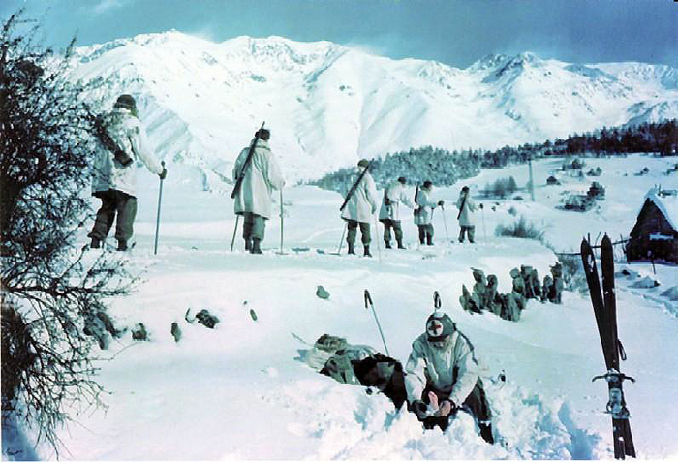

Slide 69
В конце июля гитлеровские войска начали наступление на сальском, ставропольском и краснодарском направлениях. Немецкие танковые армии прорвали нашу оборону и вышли на оперативный простор - в Задонские и Сальские степи.
В войсках Донской оперативной группы сложилось критическое положение. В четырех дивизиях 37-й армии насчитывалось от 500 до 800 бойцов (в каждой!), на одно орудие приходилось по 10 снарядов, на миномет - по 5! Связь с дивизиями практически отсутствовала. Штаб потерял управление войсками. Не в лучшем положении находились 51 -я и 12-я армии. На отдельных участках фронта отступление превратилось в паническое бегство. Все проселочные дороги забиты войсками. В степи душно и невыносимо жарко. Температура воздуха - за 40 градусов. Люди буквально «высыхают» от зноя, но желанный, бесценный глоток воды еще не скоро утолит жажду. Где тот привал и та полевая кухня? Позади в пыльном мареве оставались беленькие хатки станиц, возле которых молча стояли сумрачные старики и женщины с заплаканными глазами: «На кого бросаете, сынки?» Кто видел их тогда, тот запомнил на всю жизнь... Воздух! В небе - «юнкерсы». Непрекращающийся вой пикирующих стервятников. Бомбовые удары рвут землю... Все смешалось в пороховом дыму: огонь, кровь, сталь, смерть. Война... 28 июля 1942 г. Верховным Главнокомандующим был издан приказ № 227, известный также под названием «Ни шагу назад». Через день его зачитали в войсках СКФ.

Slide 70
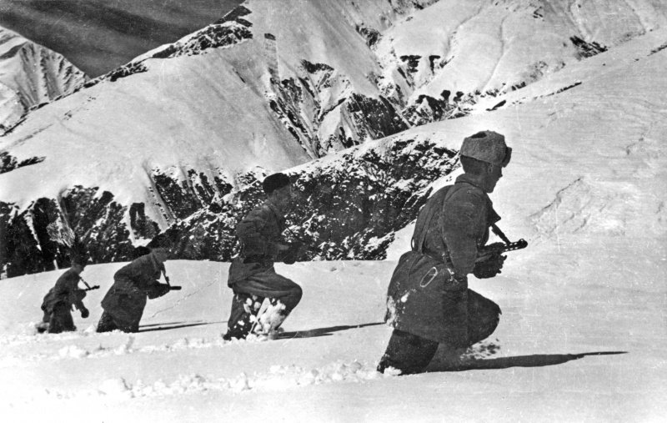
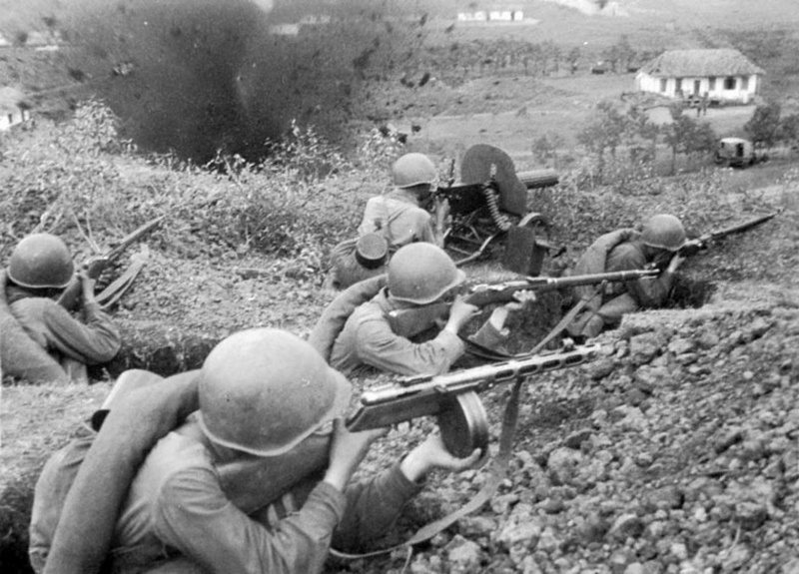

Slide 71
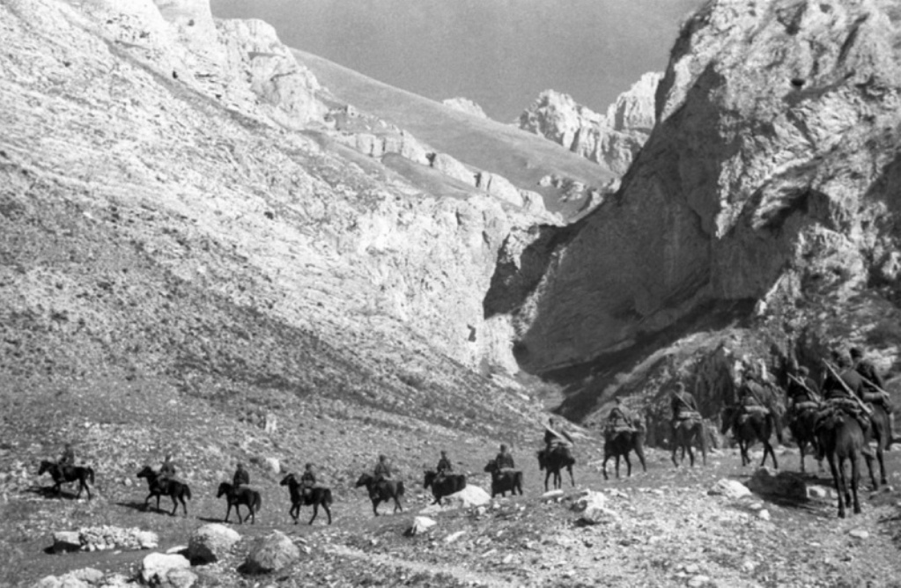
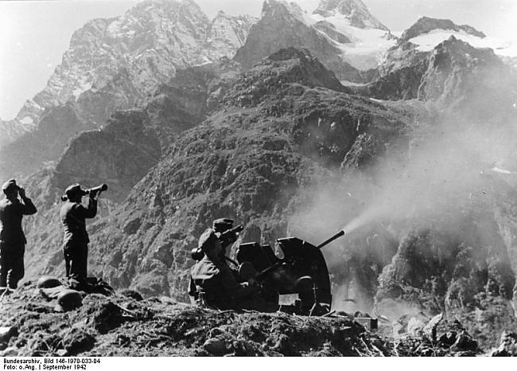

Slide 72
Днепр август – декабрь 1943
Битва за Днепр – операция советских войск по освобождению Левобережной Украины от немецких оккупантов. Боевые действия в рамках операции Битва за Днепр продолжались с августа по декабрь 1943 года. В операции по освобождению Левобережной Украины участвовали бойцы Воронежского, Центрального, Степного, Южного и Юго-Западных фронтов. Общая численность советских солдат и офицеров, принимавших участие в Битве за Днепр , составляла примерно 2,5 миллиона человек. В составе действующие армии находились 51 тысяча орудий, более 2,5 тысяч танков и около 3-х тысяч самолетов.

Slide 73


Slide 74
В Битве за Днепр советским войскам противостояла хорошо обученная 2-ая немецкая армия из группы армий «Центр» и всей группы армий «Юг». Численность немецкой армии на участках, где проходили бои, составляла 1,5 миллиона солдат и офицеров, в распоряжении которых было 13 тысяч орудий, 2 тысячи танков и столько же самолетов. Немецкие войска расположились в вдоль реки Днепр, на хорошо укрепленных позициях. Под Сталинградом советские войска пошли в наступление, в итоге были освобождены восточные части Донбасса. К середине августа Красная армия дошла до города Змиев. На реке Северный Донец создался некий плацдарм для будущего успешного наступления. 16 августа 1943 года советские войска начали новое наступление. Немецкая оборона была хорошо организована, и в итоге советское наступление захлебнулось. Главным итогом наступления, стало, то, что немецкому командованию пришлось укреплять данный участок фронта за счет других армий.
Такое положение дел способствовало успешным действиям бойцов Южного фронта в направлении города Сталино. К концу августа прорыв советских войск был расширен до 100 километров в ширину, и до 70 в глубину. Советские войска освобождали города Украины один за другим – Харьков, Верхнеднепровск и другие. В середине сентября в Битве за Днепр наступила передышка. Бои возобновились в 20-ых числах. Советские войска освободили Чернигов, и вскоре вышли к Днепру, в районе города Великий Букрин. Здесь началась подготовка войск для переправы через реку. Битва за Днепр продолжалась до декабря 1943 года. Советские войска создавали плацдармы, через которые можно было бы продолжать продвижение на запад. Немцы же стремились уничтожить эти плацдармы.

Slide 75


Slide 76
Кровавые и ожесточенные бои развернулись у Киева. Немцы как могли, обороняли город. Киев планировалось взять в октябре, однако эти попытки провалились. Третьего ноября началось новое наступление советских войск. Немецкое командование опасалось, что их армии, действующие под Киевом, попадут в окружение. Воины противников были вынуждены отходить. Киев был взять советскими войсками 6-ого ноября.
К концу декабря 1943 года в результат операции « Битва за Днепр », все низовье Днепра было очищено от немецких войск. Так же немецкие части были блокированы в Крыму. За время наступления на Украине, усилиями пяти советских фронтов были созданы плацдармы для дальнейшего наступления на немцев в Белоруссии и освобождения Правобережной Украины. За время операции Битва за Днепр , советские войска освободили 38 тысяч населенных пунктов и 160 городов.

Slide 77



Slide 78


Slide 79


Slide 80



